Slide 1
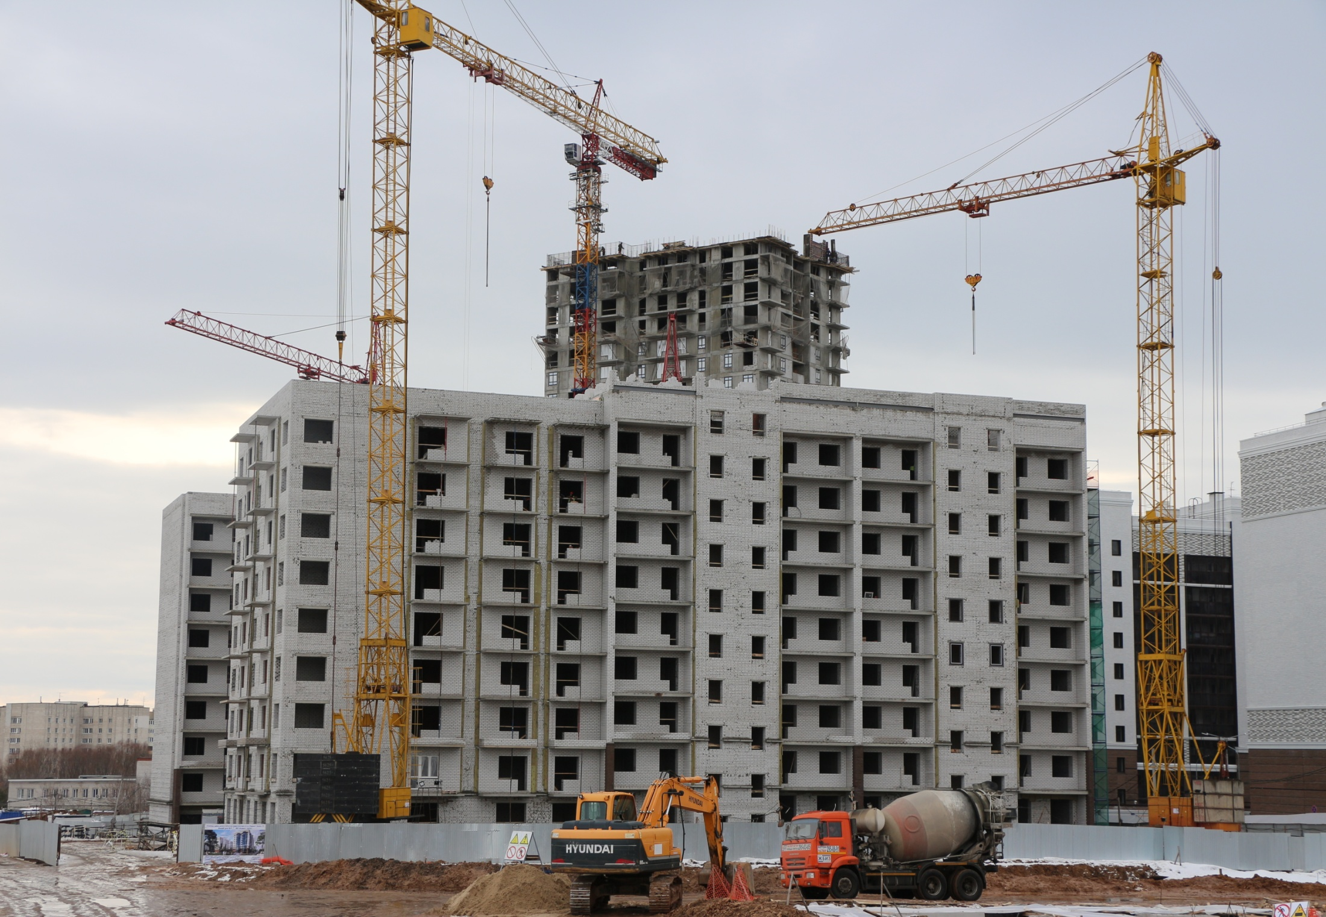

COVID-19
Генеральный директор ООО «Грань»
Анисимов Леонид Витальевич

Slide 2

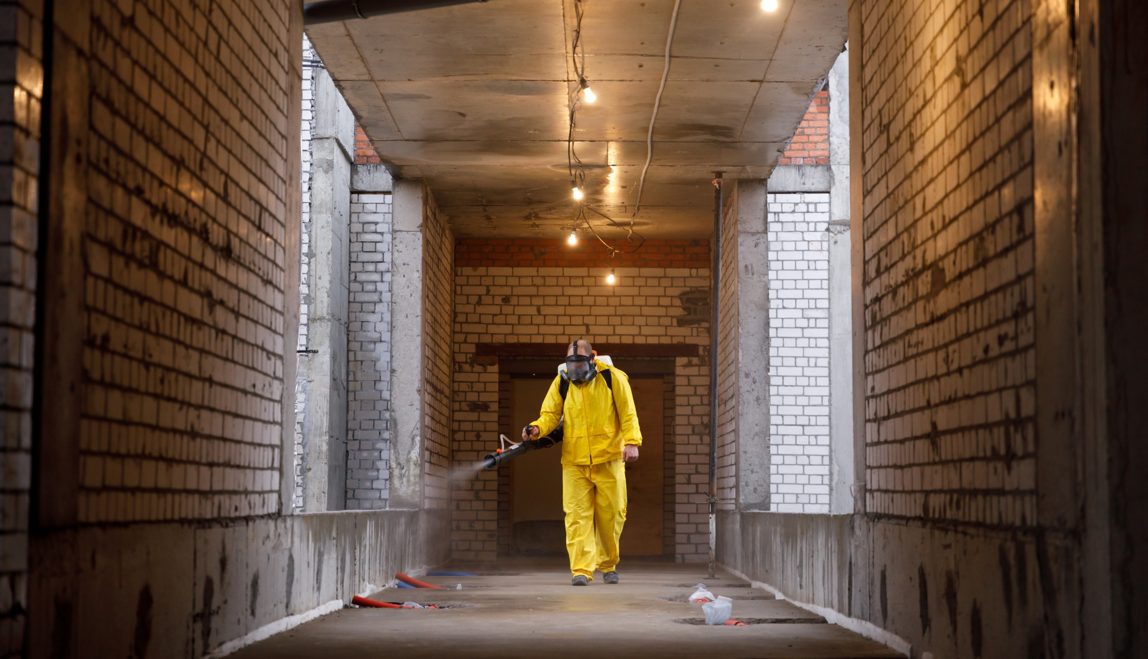
Санитарная обработка
мест общего пользования
Создание единого регламента работы банков с установлением сроков, стандартных форм документов, критериев оценки Застройщика и Объектов

Slide 3
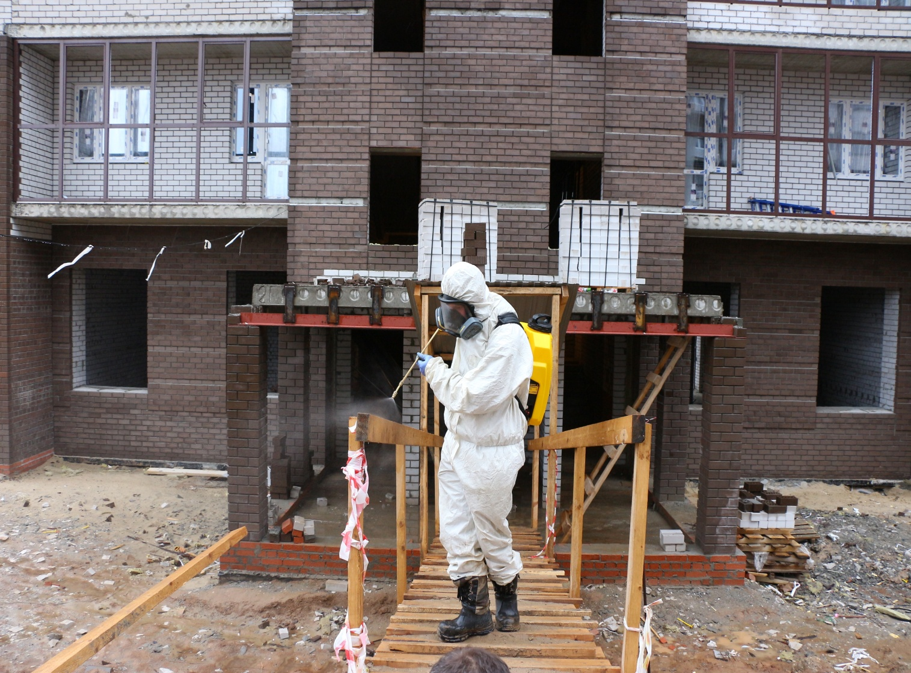
Санитарная обработка
мест общего пользования
Создание единого регламента работы банков с установлением сроков, стандартных форм документов, критериев оценки Застройщика и Объектов

Slide 4
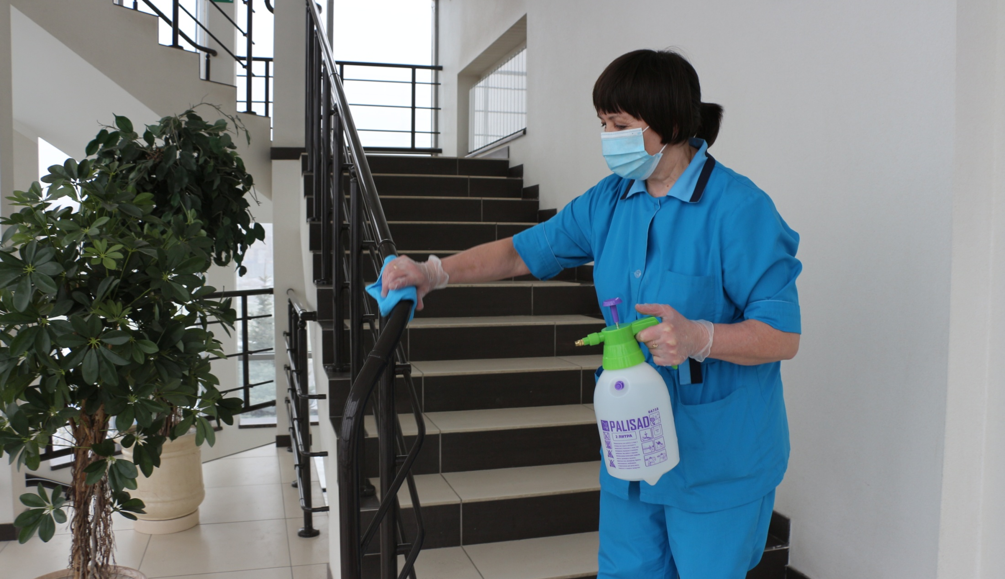
Уборка помещений в течение всего рабочего дня
Создание единого регламента работы банков с установлением сроков, стандартных форм документов, критериев оценки Застройщика и Объектов

Slide 5
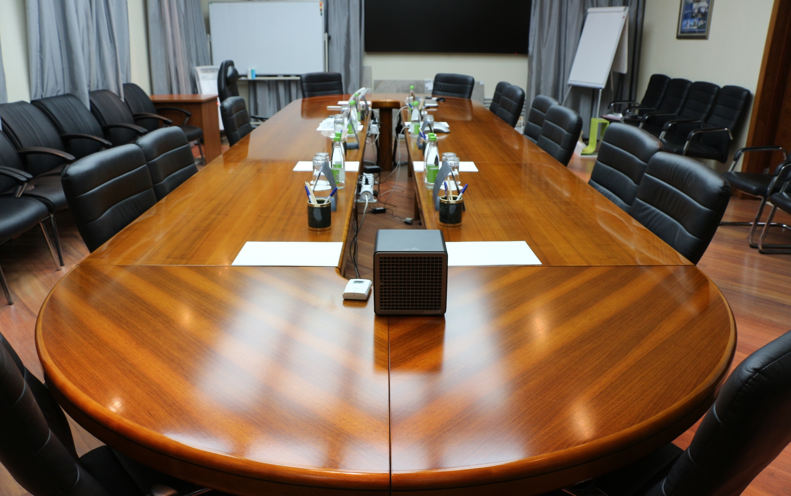
Озонирование помещений
FRESHAIR CUBE

Slide 6
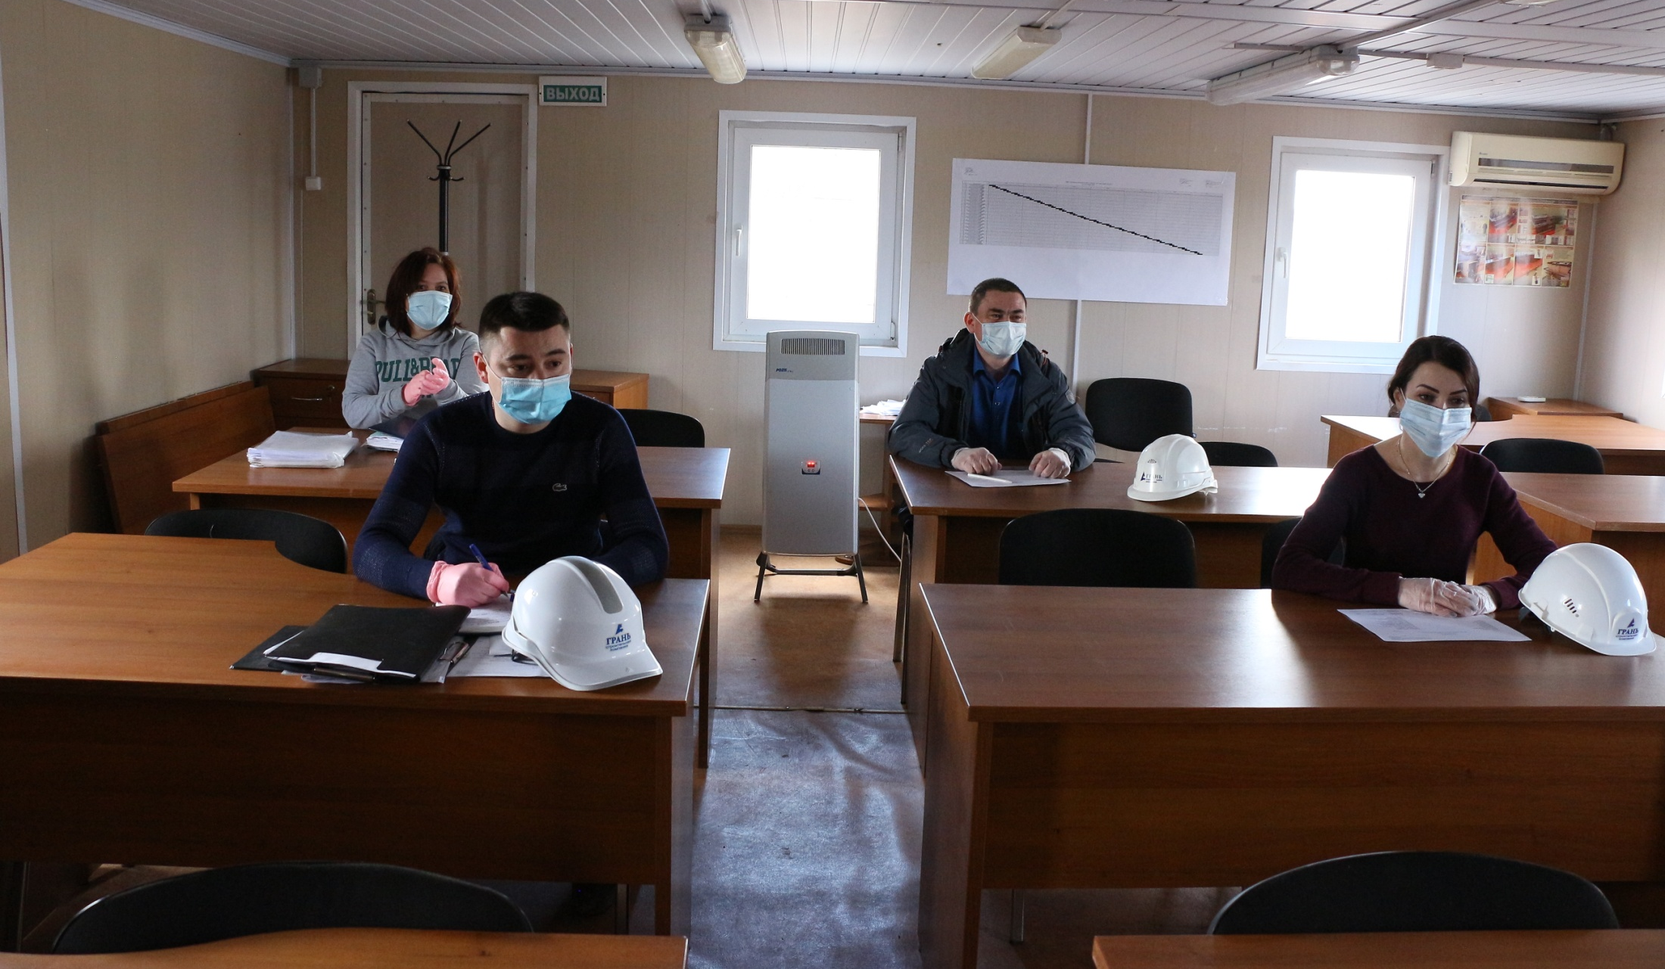
Обработка бактерицидными облучателями- рециркуляторами воздуха
POZIS

Slide 7
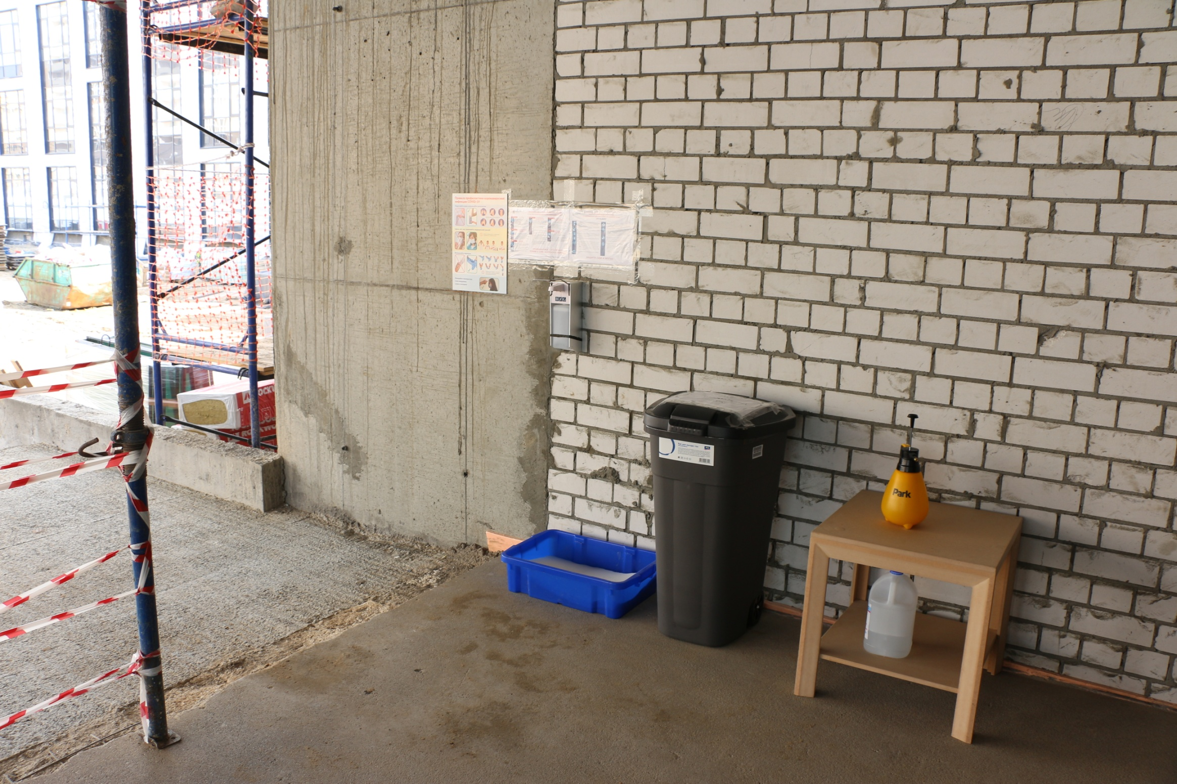
Средства защиты от COVID-19
ДЛЯ РУК
ДЛЯ ИСПОЛЬЗОВАННЫХ МАСОК И ПЕРЧАТОК
ДЛЯ ОДЕЖДЫ
ДЛЯ ОБУВИ

Slide 8
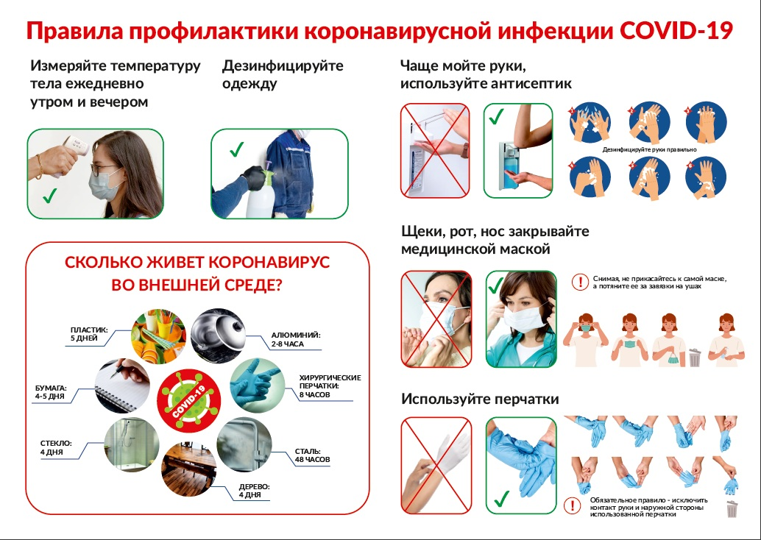
Информационные стенды
Создание единого регламента работы банков с установлением сроков, стандартных форм документов, критериев оценки Застройщика и Объектов

Slide 9
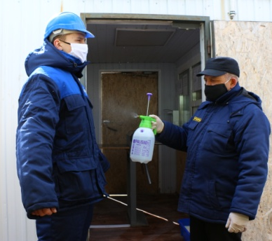
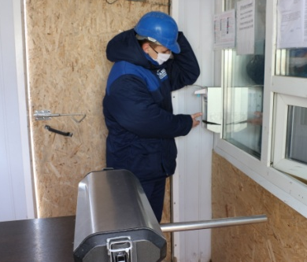
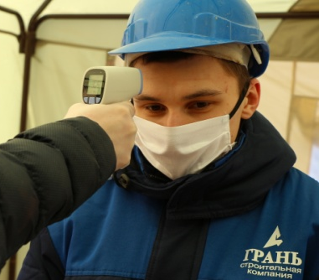
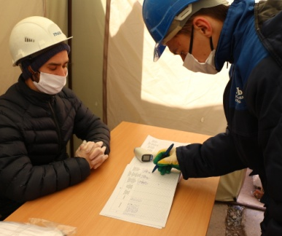
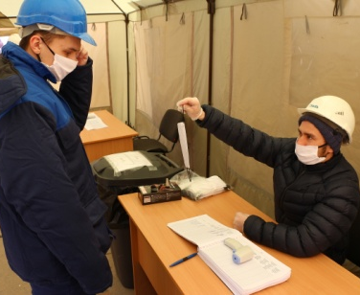
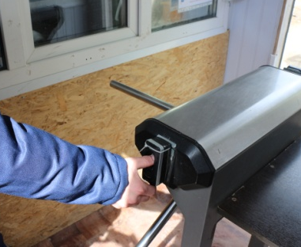
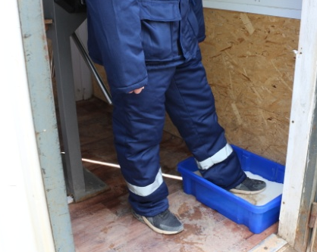
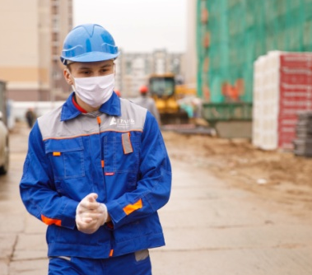
Этапы дезинфекции сотрудников
1 этап
Обработка одежды
2 этап
Дезинфекция рук
3 этап
Измерение температуры
4 этап
Запись в журнал
5 этап
Выдача защитных средств
6 этап
Система контроля доступа
7 этап
Дезинфекция обуви
100% персонала носят маски

Slide 10
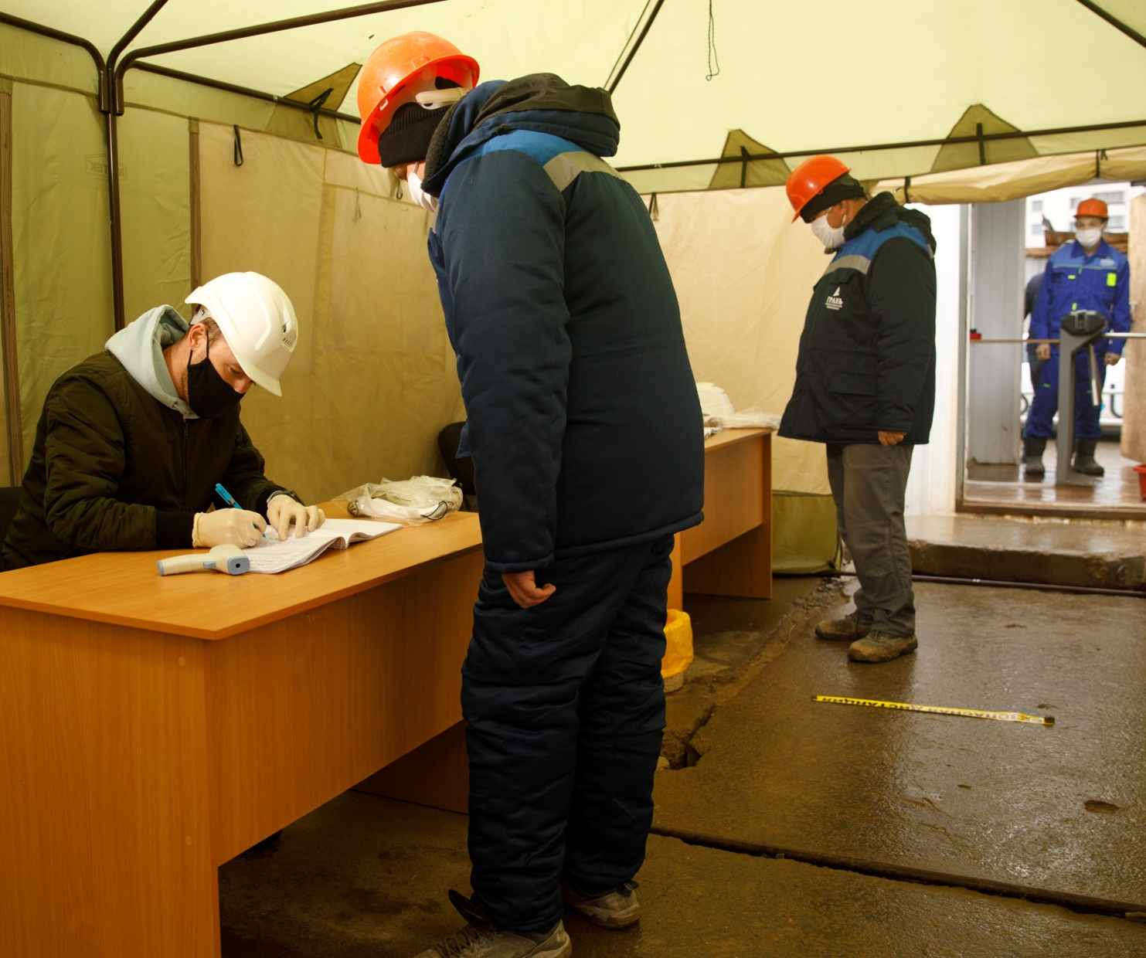

Ограничение допуска на объекты

Slide 11
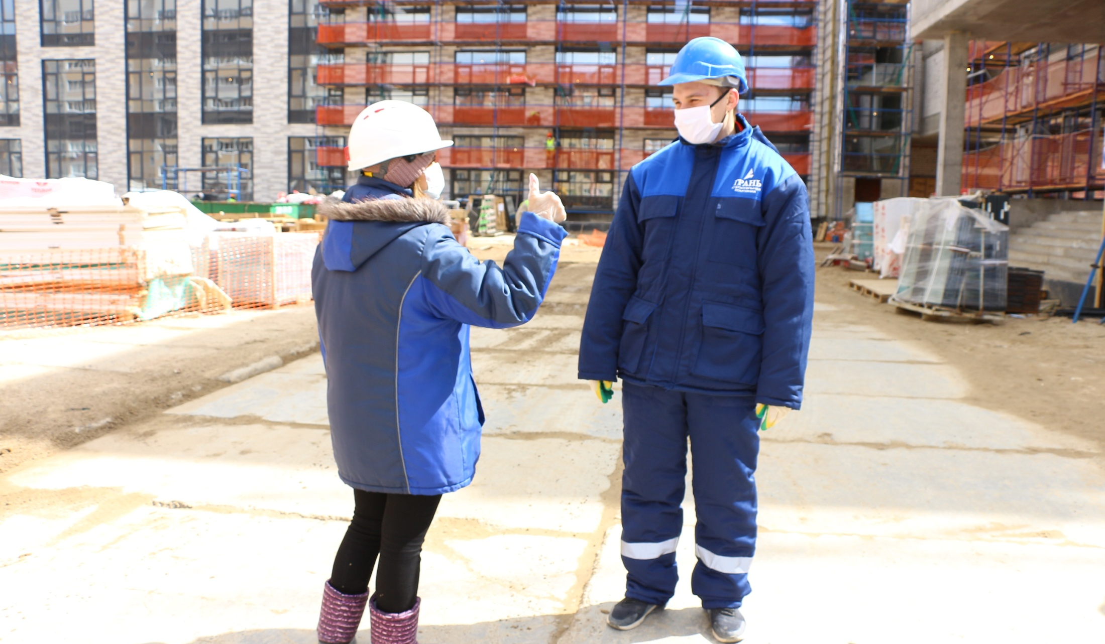
Санкции

Slide 12
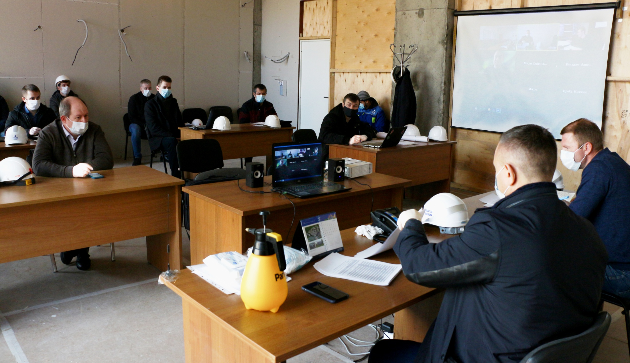
Совещание в режиме ВКС
Создание единого регламента работы банков с установлением сроков, стандартных форм документов, критериев оценки Застройщика и Объектов

Slide 13
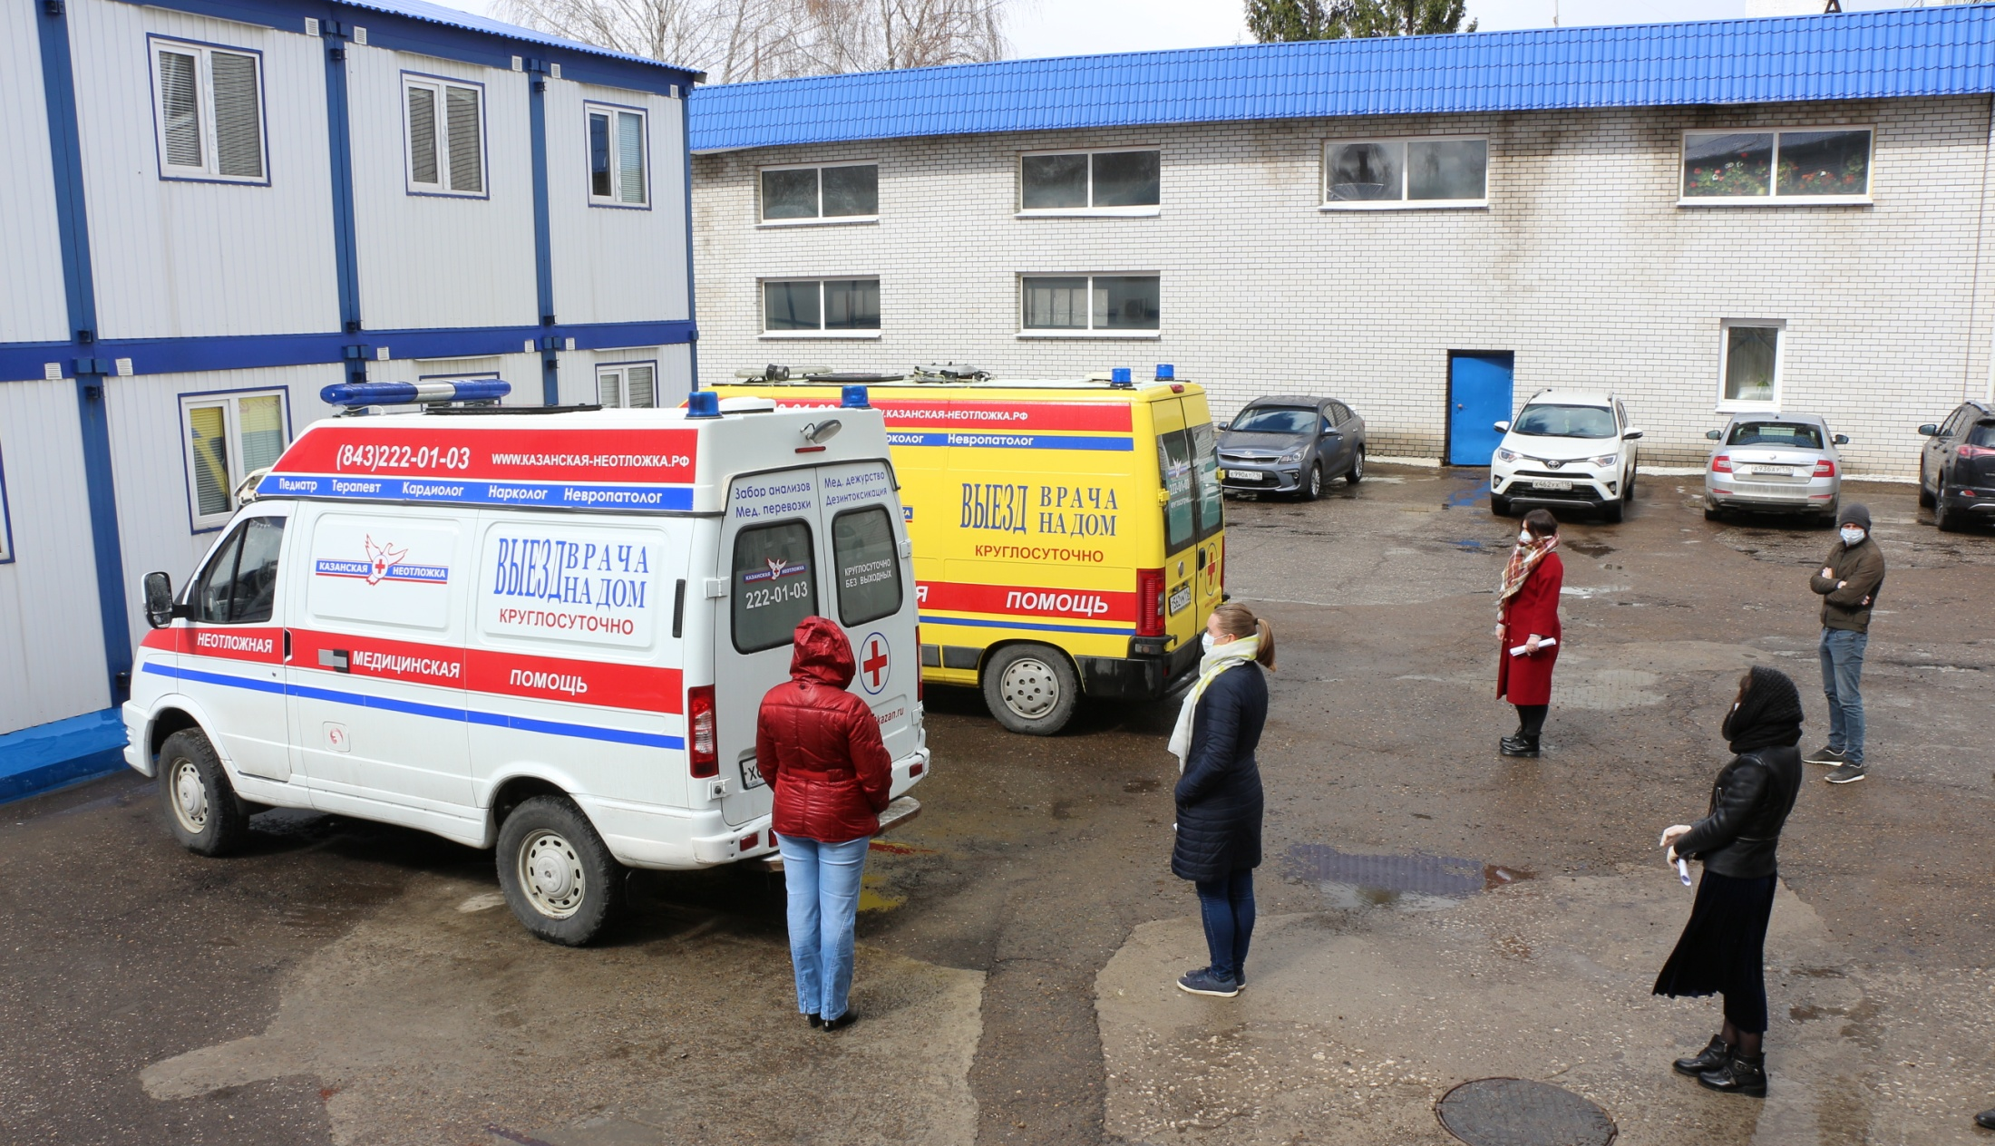
Тестирование на COVID - 19
Создание единого регламента работы банков с установлением сроков, стандартных форм документов, критериев оценки Застройщика и Объектов

Slide 14
Спасибо за внимание!
Создание единого регламента работы банков с установлением сроков, стандартных форм документов, критериев оценки Застройщика и Объектов

